Slide 1
Методики поверки и калибровки средств измерений

Slide 2
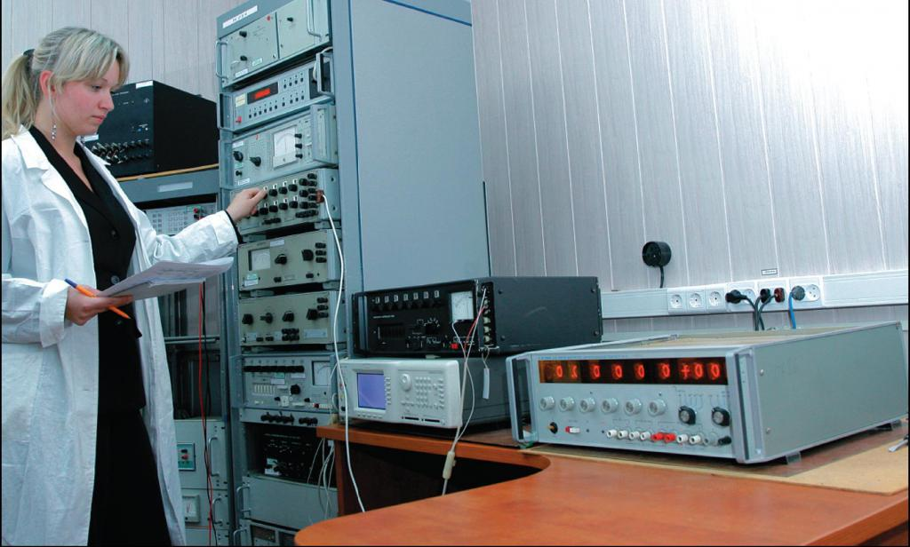
Поверка средств измерений
Поверка средств измерений – совокупность операций, выполняемых органами Государственной метрологической службы (органами ГМС) или другими уполномоченными на то органами с целью определения и подтверждения соответствия средства измерений установленным требованиям.

Slide 3
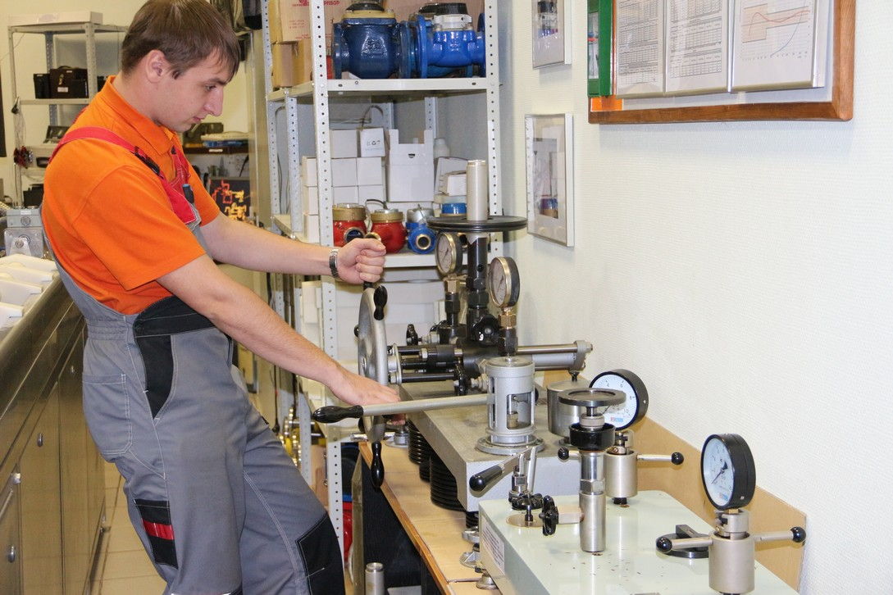
Виды поверки
Первичная;
Периодическая;
Внеочередная;
Инспекционная;
Экспертная

Slide 4
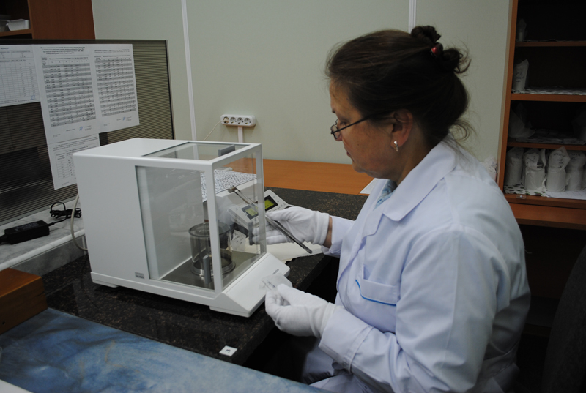
Первичная поверка
Первичная поверка (калибровка) — проводится для средств измерений утвержденных типов при выпуске их из производства, после ремонта, при ввозе из-за границы. При утверждении типа средств измерений единичного производства на каждое из них оформляется сертификат об утверждении типа; первичную поверку (калибровку) данные средства измерений не проходят.

Slide 5
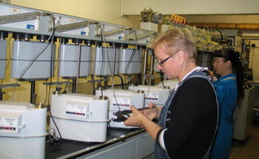
Периодическая поверка
Периодическая поверка (калибровка) проводится для средств измерений, находящихся в эксплуатации, через определенные межповерочные интервалы. Необходимость поверки обусловлена возможностью утраты измерительным средством метрологических показателей из-за временных и других воздействий. Периодичность поверки (калибровки) зависит от временной нестабильности метрологических характеристик, интенсивности эксплуатации и важности результатов, получаемых с помощью средств измерений.

Slide 6
Внеочередная поверка
Внеочередную поверку (калибровку) производят в процессе эксплуатации (хранения) СИ при:
Повреждении знака поверительного клейма, а также в случае утраты свидетельства о поверке;
Вводе в эксплуатацию СИ после длительного хранения (более одного межповерочного интервала);
Проведении повторной юстировки или настройки, известном или предполагаемом ударном воздействии на СИ или неудовлетворительной его работе;
Продаже (отправке) потребителю СИ, не реализованных по истечении срока, равного половине их межповерочных интервалов;
Применении СИ в качестве комплектующих по истечении срока, равного половине межповерочных интервалов.

Slide 7
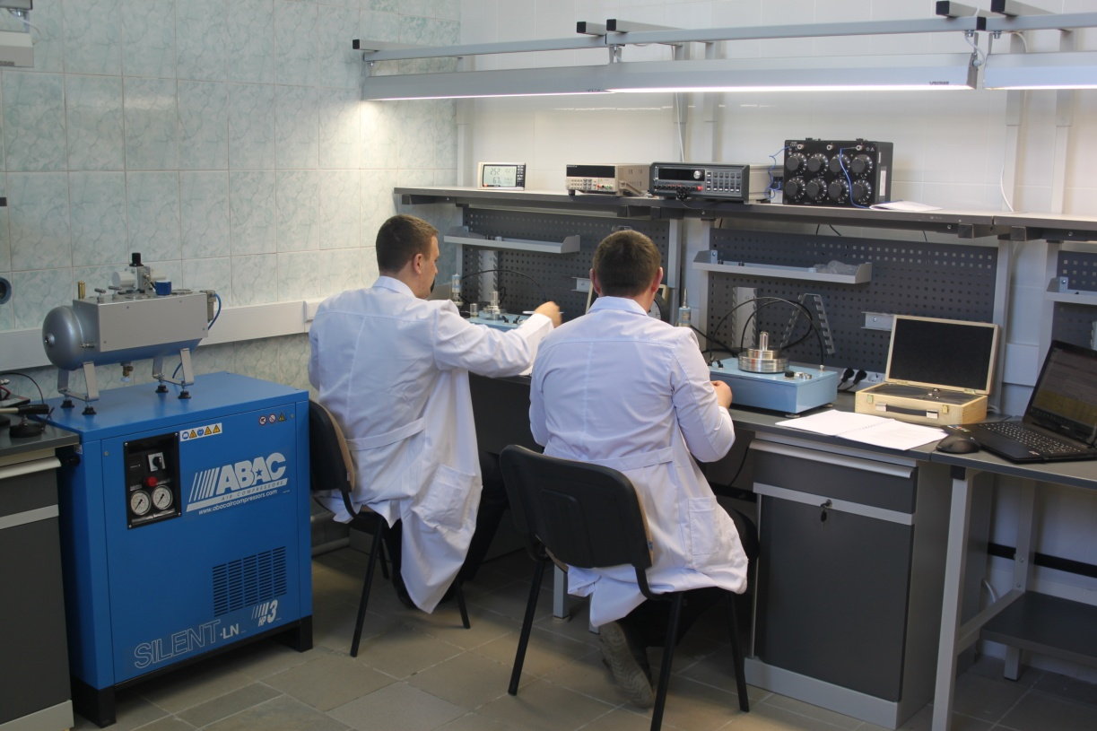
Инспекционная поверка
Инспекционную поверку производят для выявления пригодности к применению СИ при осуществлении государственного метрологического надзора. Такую поверку можно производить не в полном объеме, предусмотренном методикой поверки. Результаты инспекционной поверки отражают в акте проверки. Инспекционную поверку производят в присутствии представителя проверяемого юридического или физического лица.

Slide 8
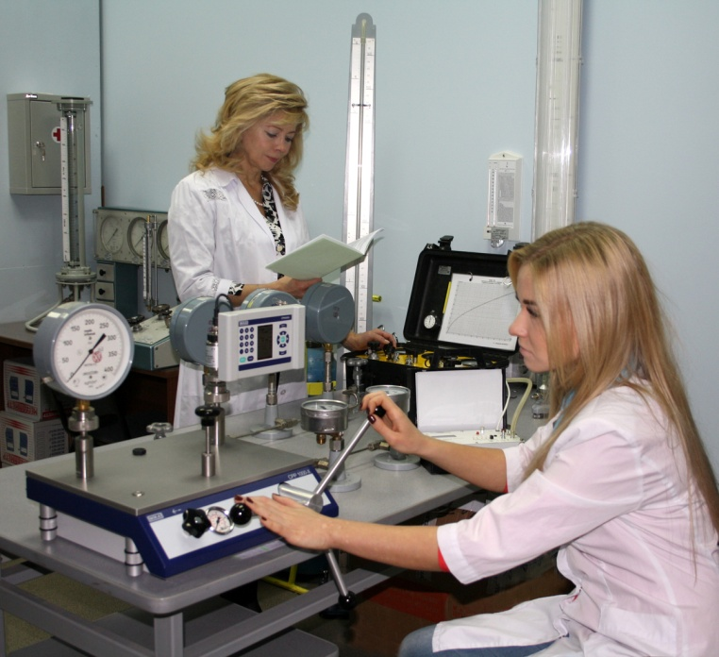
Экспертная поверка
Экспертную поверку производят при возникновении спорных вопросов по метрологическим характеристикам СИ и их пригодности к применению. Такую поверку производят органы ГМС по письменному требованию (заявлению) суда, прокуратуры, милиции, государственного арбитража, по письменному заявлению юридических и физических лиц при возникновении спорных вопросов.

Slide 9
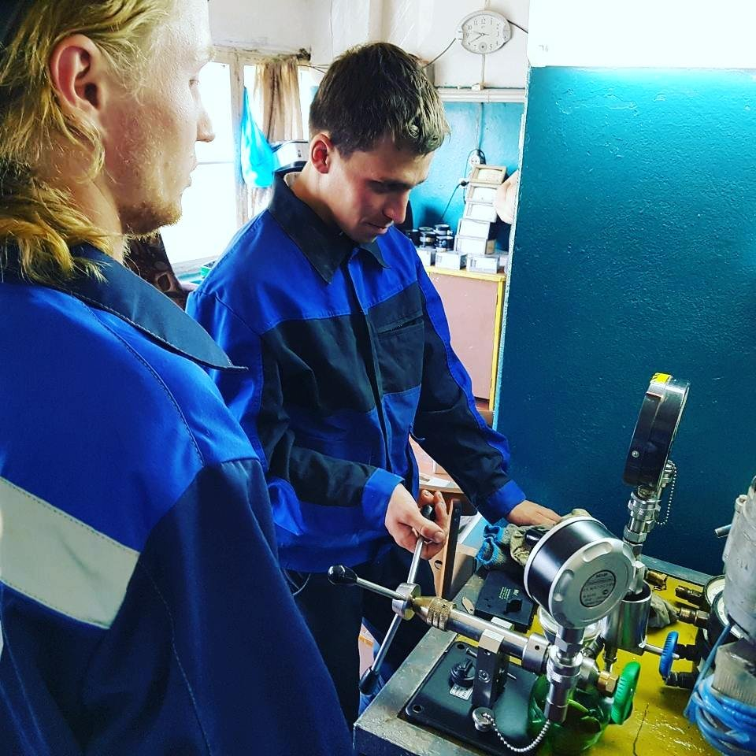
Калибровка средств измерений
Калибровка средств измерений – это совокупность операций, выполняемых с целью определения и подтверждения действительных значений метрологических характеристик и пригодности к применению средства измерений.

Slide 10
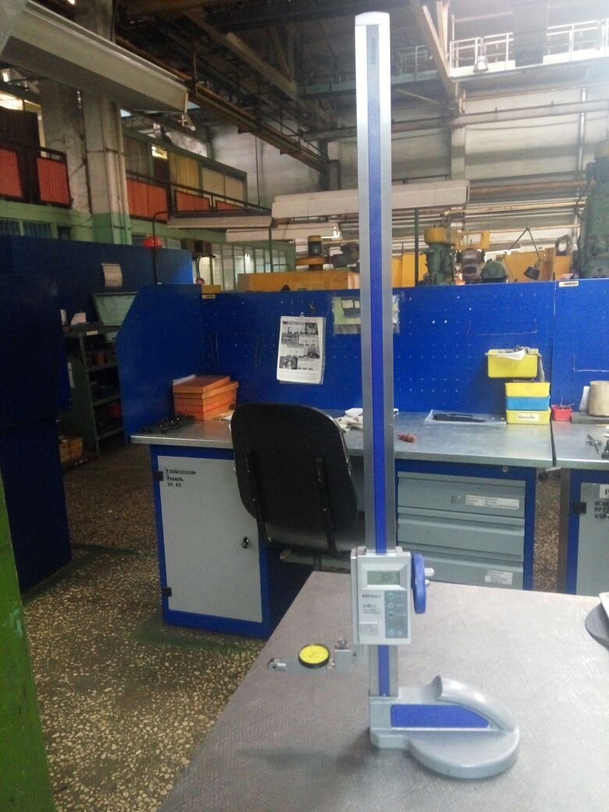
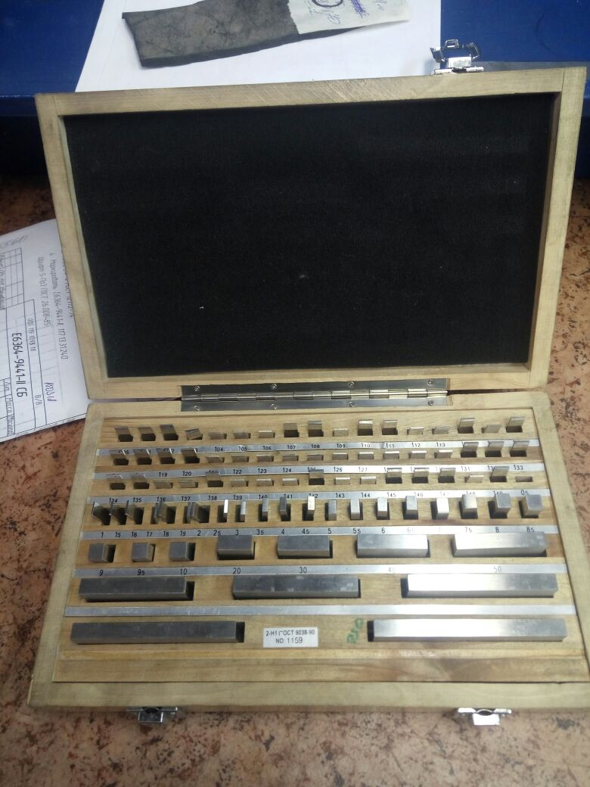
Оборудование и приспособление для калибровки

Slide 11
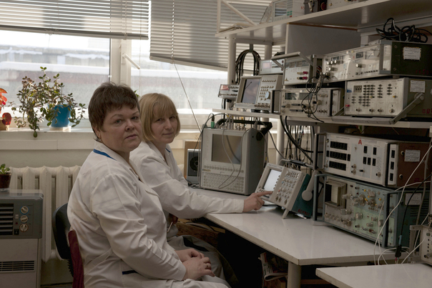
Заводская калибровка
Особенности заводской калибровки: выполнение с помощью специального оборудования; сертификат выдается квалифицированным персоналом и подтверждает пригодность устройства для официальной калибровки. Заводскую калибровку проходят все новые устройства.

Slide 12
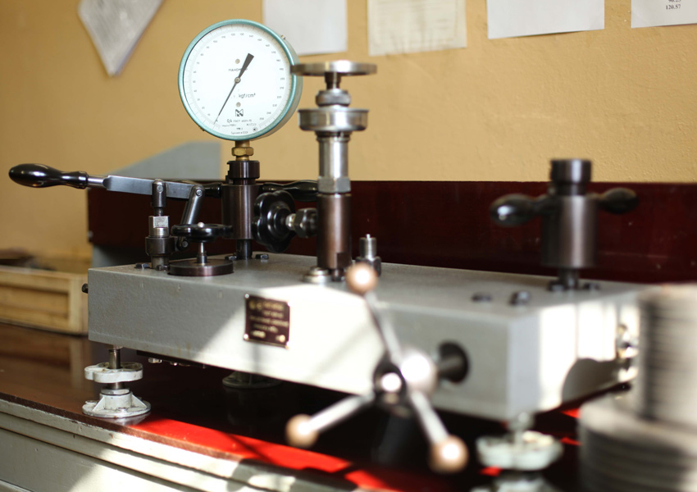
Пользовательская калибровка
На частоту пользовательской калибровки, с которой она проводится, влияет множество факторов: необходимая точность измерений, условия окружающей среды и т.д. Может проводиться как через каждые несколько часов, так и через каждые несколько дней с помощью набора калибровочных мер из калибровочного комплекта измерительного прибора либо же мер, которые созданы и определены пользователем.

Slide 13
Документы регламентирующие поверочную деятельность
Основные из них:
ПР 50.2.006-94 «ГСИ. Поверка средств измерений. Организация и порядок проведения»;
ПР 50.2.012-94 «ГСИ. Порядок аттестации поверителей средств измерений"»
ПР 50.2.007-94 «ГСИ. Поверительные клейма».

Slide 14
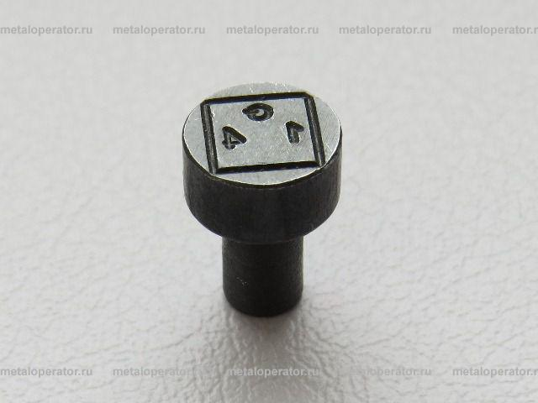

Указанные документы устанавливают:
порядок регистрации аккредитующих органов, порядок аккредитации метрологических служб юридических лиц и требования к ним;
формы контроля за аккредитованными метрологическими службами, порядок аннулирования аттестата аккредитации, правила ведения Реестра РСК.
Поверительное клеймо
Оттиск поверительного клейма

Slide 15
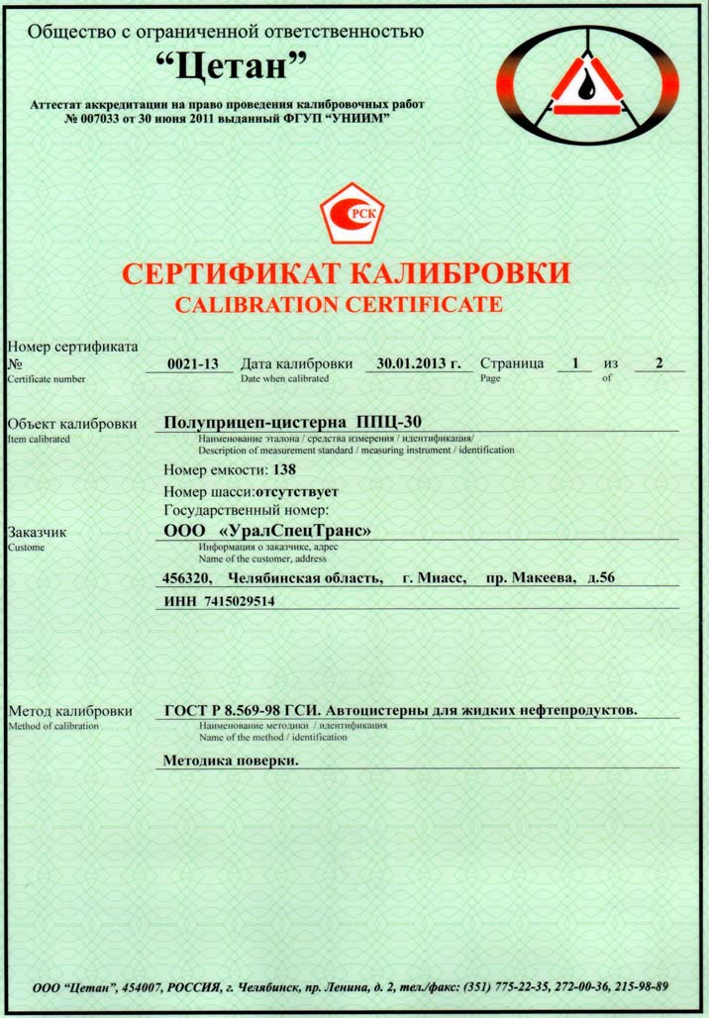
Сертификат калибровки - документ, который выдается организацией, осуществляющей калибровку

Slide 16
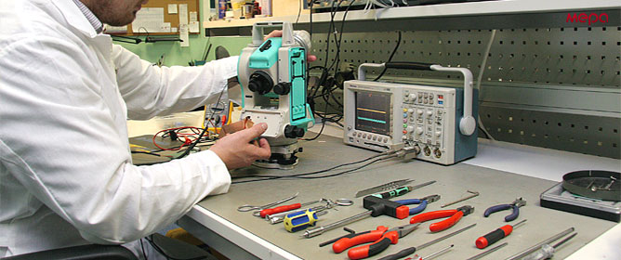
Межкалибровочный интервал
Межкалибровочным интервалом называют календарный промежуток времени, по истечении которого средство измерения должно быть направлено на калибровку независимо от его технического состояния.

Slide 17
Виды межкалибровочных интервалов
первый вид— единый для всех средств измерений данного типа интервал, устанавливаемый на основе нормативных документов на этот вид средств измерений;
второй вид— интервал, установленный в соответствии с конкретными условиями эксплуатации средств измерений данного типа в организациях и на предприятиях. Для средств измерений, которые не подлежат госнадзору, межкалибровочный интервал определяется по решению метрологической службы юридического лица;
третий вид — межповерочные (межкалибровочные) интервалы для средств измерений, предназначенных для ответственных измерительных операций, например, измерений, связанных с безаварийной работой атомных электростанций, газопроводов и т.п.

Slide 18
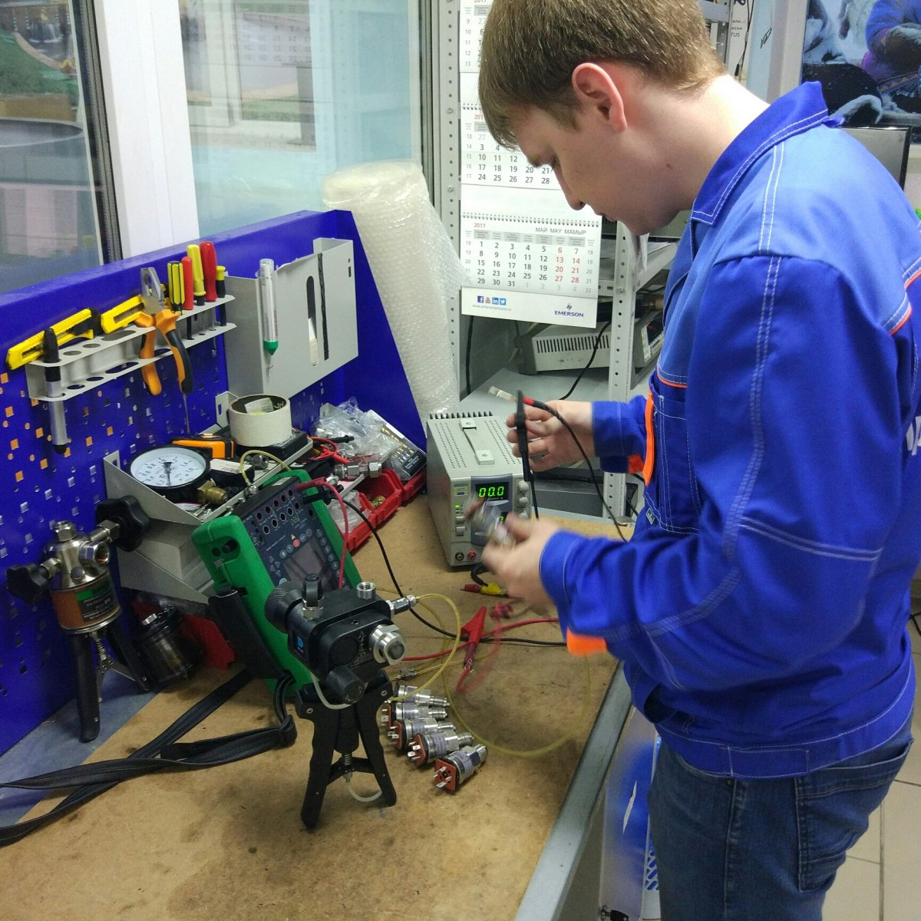
Выбор измерительных средств зависит от принятых организационно-технических форм контроля, масштабов производства, конструктивных особенностей контролируемых деталей, точности их изготовления и других факторов.
При выборе измерительных средств необходимо оценить допускаемую погрешность, а также определить положение приемочных границ, те. определить значения размеров деталей, по которым следует производить их приемку.

Slide 19
Авторы и руководитель
Авторы:
Москаленко Павел Геннадьевич
Ларионов Сергей Павлович- студенты группы А2-15 автомобильного отделения Уфимского автотранспортного колледжа
Руководитель:
Валишина Ирина Михайловна- преподаватель дисциплины «Метрология, стандартизация и сертификация» Уфимского автотранспортного колледжа

